Slide 1
Postcrossing-заметки
GUI-приложение на PyQT

Slide 2
Тема: POSTCROSSING - заметки
Цель: Разработать приложение «Заметки» для удобной аналитики посткроссинга

Slide 3
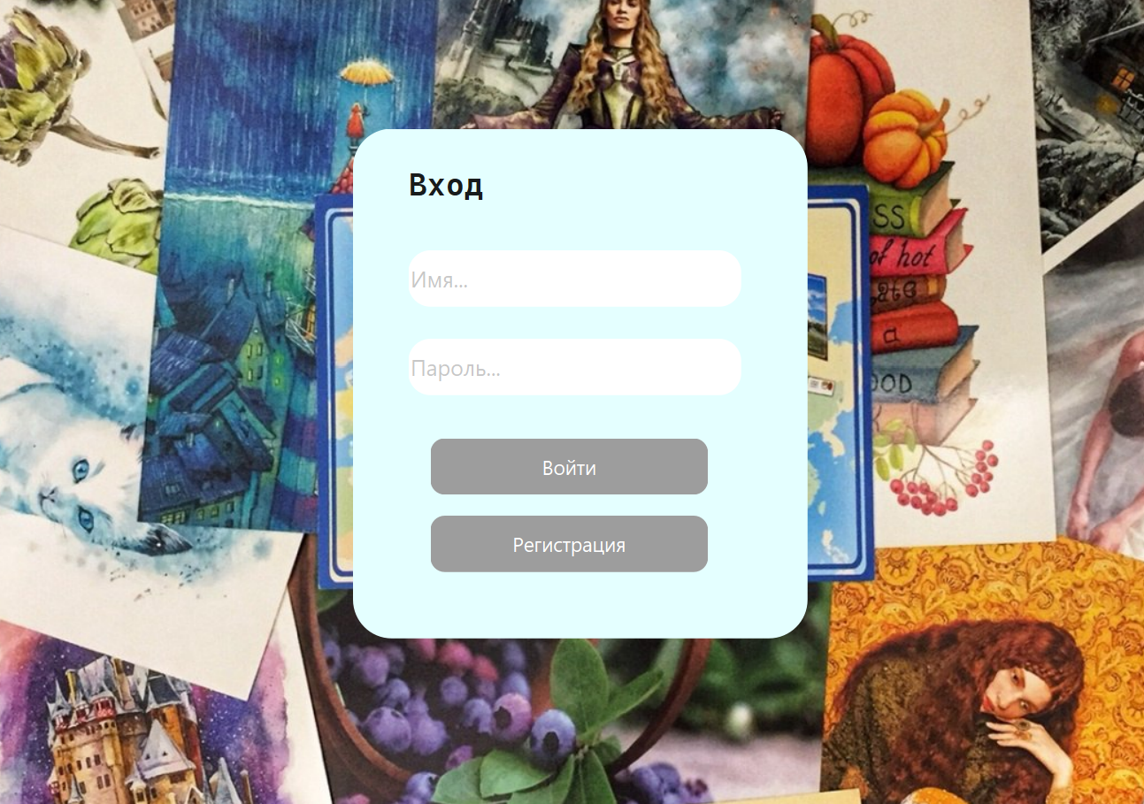
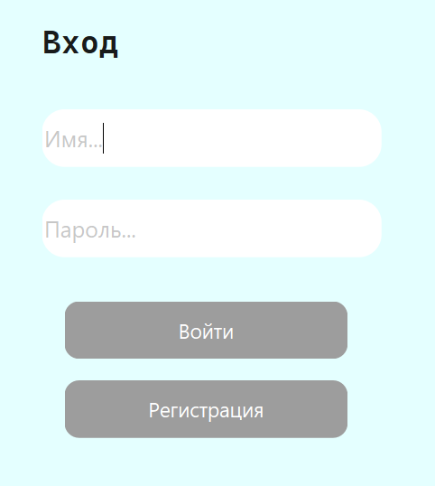
GUI-приложение на PyQT создано для удобного ведения заметок, наглядного представления данных о полученных/отправленных открытках. Для начала работы необходимо войти в учётную запись или зарегистрироваться.

Slide 4
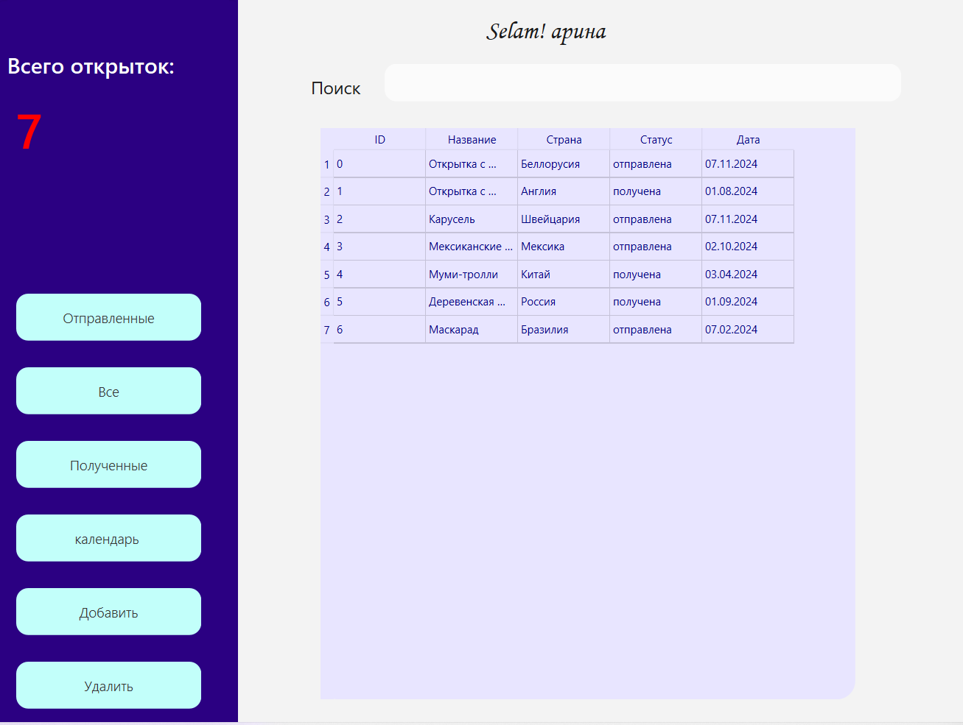
При входе на главном экране пользователя встречает таблица с данными о его отправлениях. При нажатии на кнопки, находящиеся в левом меню страницы, можно фильтровать изображения. Приложение реализовано по CRUD-системе. В меню страницы можно увидеть кнопки создание/удаление открытки.

Slide 5
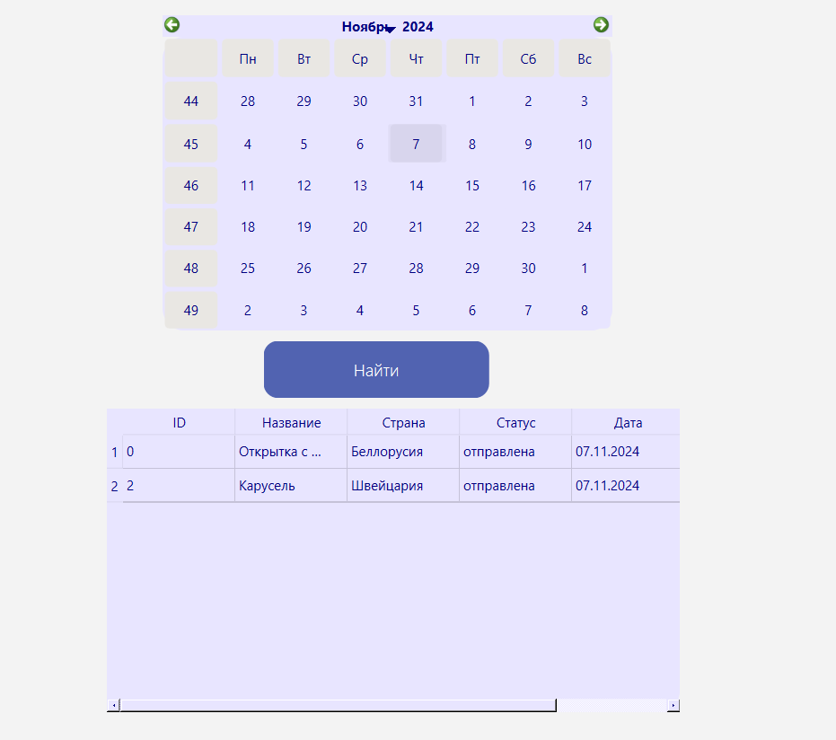
Иногда, удобно осуществлять поиск по календарю – именно для этого разработана кнопка «Календарь».

Slide 6
Используемые библиотеки: io, sqlite3, sys, datetime, random, PyQT6
Используемые виджеты: QLineEdit, QpushButton, QcalendarWidget, QtableWidget, Qlabel, Qframe, QComboBox, QDateEdit

